Slide 1



Conhecendo o Negócio
Projeto Integrador I
Curso de Ciência de Dados para Negócios

Slide 2

Apresentação da equipe
Christian Pereira
Gabriel Rufino
João Gabriel
Leonardo Augusto
Lucas Barros
Lucas Torres

Slide 3


Introdução
Escolher a Embraer representa optar por uma empresa referência global no setor aeroespacial.
Por estar listada na bolsa de valores, há fácil acesso a diversos dados, como financeiros, operacionais e estratégicos.
Estudar a Embraer permite entender a dinâmica de grandes corporações e os desafios e oportunidades do setor aéreo global.

Slide 4
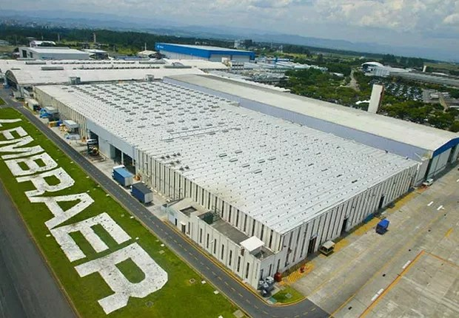

Apresentação da Empresa
Fundada em 1969 no Brasil, a Embraer possui destaca no nicho de aeronaves regionais e de rotas caseiras mais curtas, se tornando uma referência nessa categoria.
Forte presença em diversas nações, sendo sua maior sede em São José dos Campos (SP).
Sua relevância vai além do Brasil, onde 90% da sua produção é exportada, principalmente para os Estados Unidos e para a Europa.

Slide 5
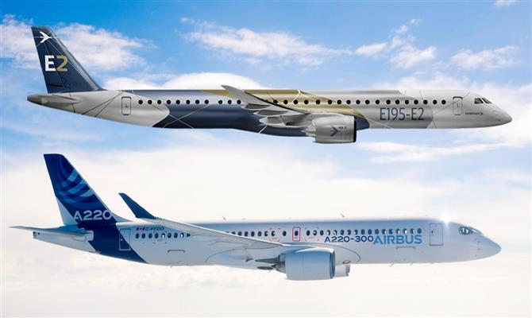
Apresentação da Empresa
Como suas principais concorrentes, temos a Boeing e a Airbus, as gigantes do setor aeroespacial tem sua força concentrada na fabricação de aviões de grande porte voltados para voos comerciais internacionais.
No Brasil, apenas a Azul, uma das 3 maiores companhias aéreas do país, utiliza aviões da Embraer para operar voos regionais no Brasil e na América do Sul.
Mundialmente, os principais clientes da Embraer são a Republic Airways e a Skywest, seus pedidos ultrapassam 100 aeronaves encomendadas.

Slide 6


Missão
A missão da Embraer é desenvolver soluções inovadoras na aviação e na indústria aeroespacial, conectando pessoas e superando desafios com tecnologia, sustentabilidade e excelência.

Slide 7


Visão
Liderança em inovação aeroespacial: Desenvolver tecnologias avançadas que transformem a mobilidade aérea.
Compromisso com a sustentabilidade: Criar soluções que reduzam o impacto ambiental da aviação.
Presença global e relevância estratégica: Atuar como protagonista no mercado de aviação mundial, com foco em excelência e competitividade.

Slide 8


Valores
Inovação e Excelência Tecnológica: Compromisso com o desenvolvimento de tecnologias aeroespaciais avançadas, refletido em investimentos significativos em pesquisa e desenvolvimento.
Sustentabilidade: Busca pela redução das emissões de carbono e integração de combustíveis de aviação sustentáveis.
Trabalho em Equipe: Valorização da colaboração e diversidade, criando um ambiente inclusivo que promove o desenvolvimento coletivo.

Slide 9

Diferenciais competitivos
Referência global em jatos regionais, destacados pela eficiência e tecnologia.
Liderança na especialização em rotas curtas, diferente da Boeing e Airbus, que focam em viagens longas.
Diversificação de produtos, com atuação na aviação comercial, agrícola, executiva e militar.
Investimento em pesquisa e tecnologia, incluindo o desenvolvimento de aeronaves híbridas/elétricas; parceria com a Starlink para a internet a bordo; projeto Eve Air Mobility.
Compromisso com a sustentabilidade, alinhado com à Agenda ODS e com uso de combustível sustentável (SAF).

Slide 10
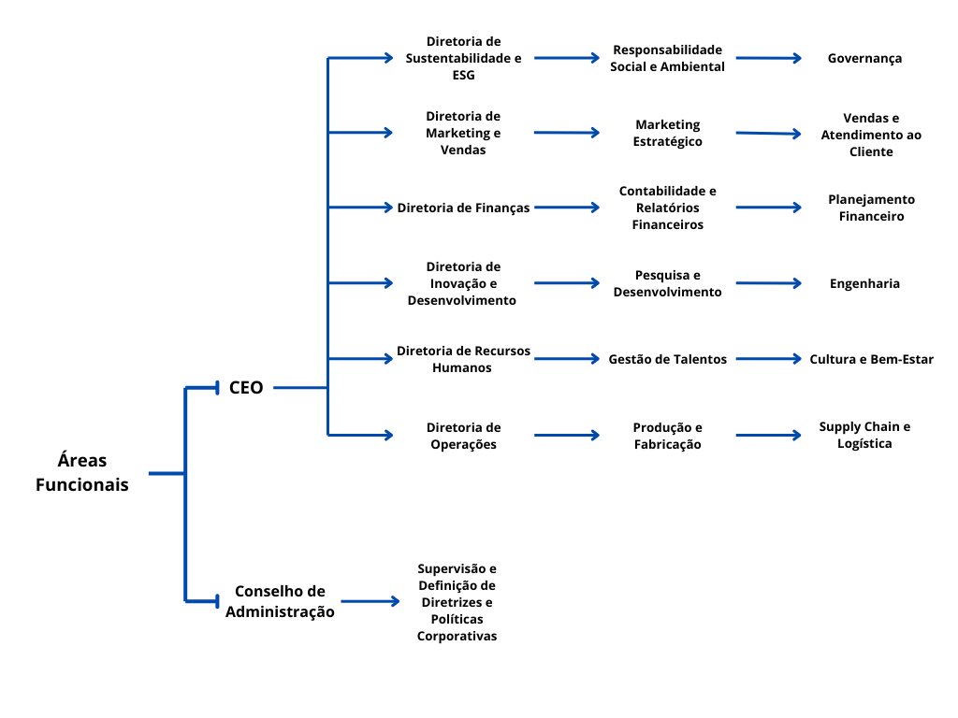

Estrutura da Empresa

Slide 11
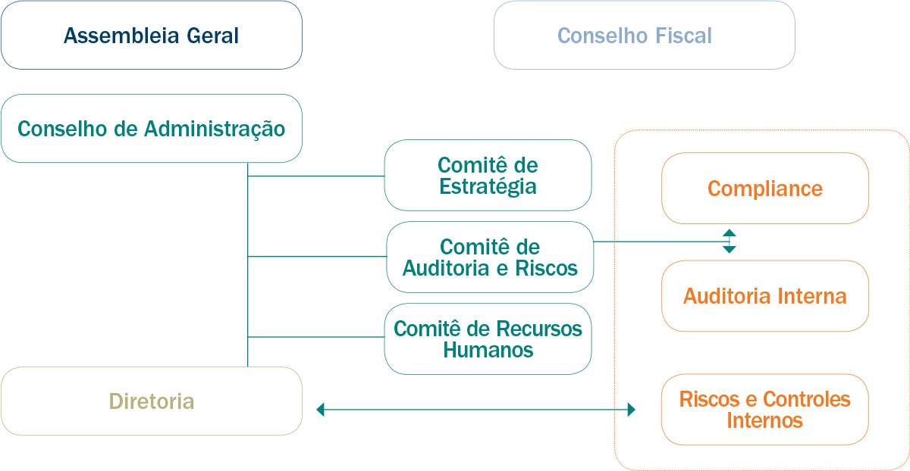
Estrutura da Empresa

Slide 12

Áreas Estratégicas da Empresa
Conselho de Administração e Marketing/Comitê Estratégico O Conselho de Administração é o órgão máximo de governança da Embraer, composto por membros independentes, responsável por definir as diretrizes estratégicas da empresa e supervisionar a gestão executiva. Pesquisa e Desenvolvimento A Embraer atua em diversos segmentos estratégicos, cada um com foco específico:
Aviação Comercial: Desenvolvimento e comercialização de aeronaves para companhias aéreas.
Aviação Executiva: Fabricação de jatos executivos para o mercado corporativo e de lazer.
Defesa e Segurança: Produção de aeronaves e sistemas para aplicações militares e de segurança.
ESG e Comunicação Gestão de recursos humanos, iniciativas de sustentabilidade ambiental, social e de governança (ESG), além de comunicação corporativa.

Slide 13
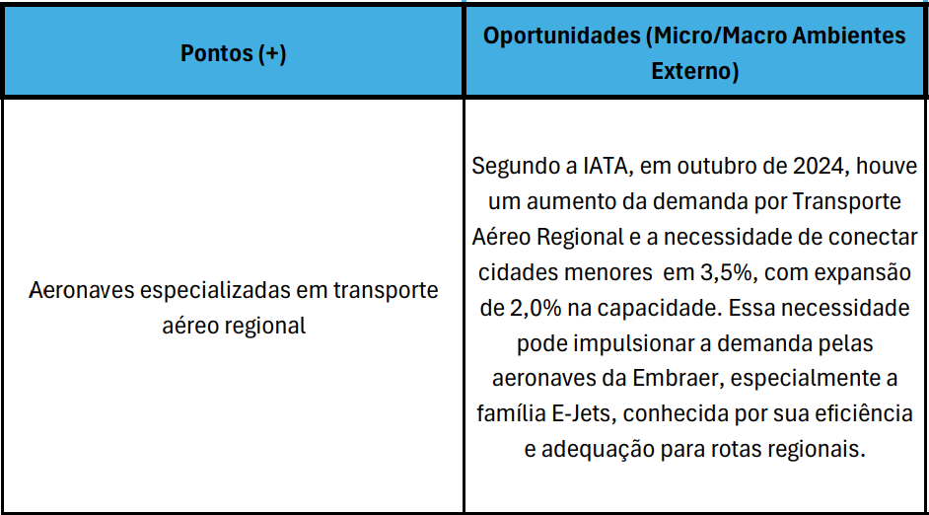
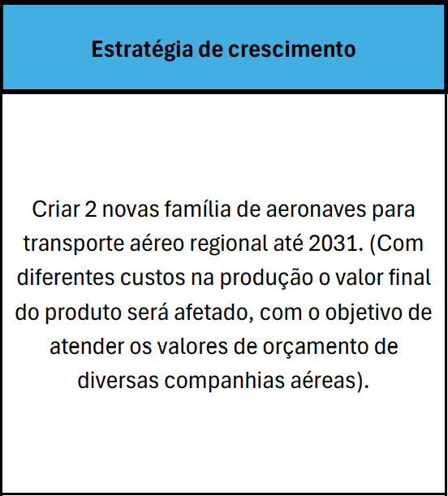
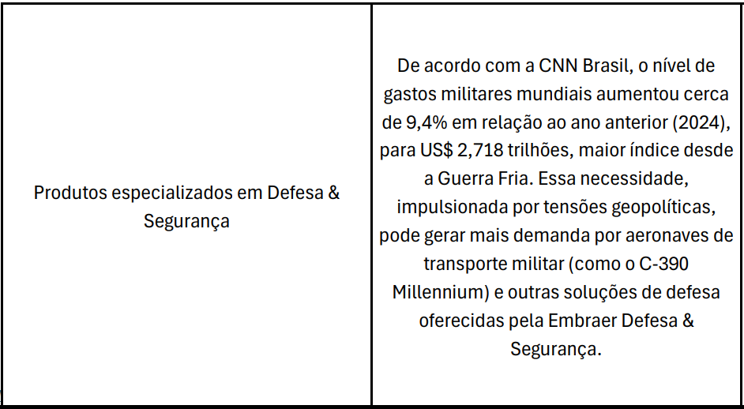
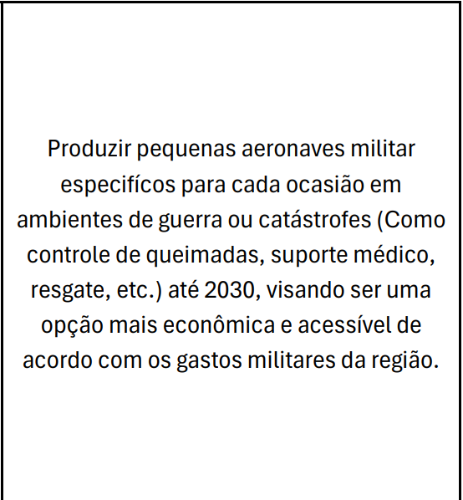

Análise SWOT – Pontos fortes (Crescimento)

Slide 14
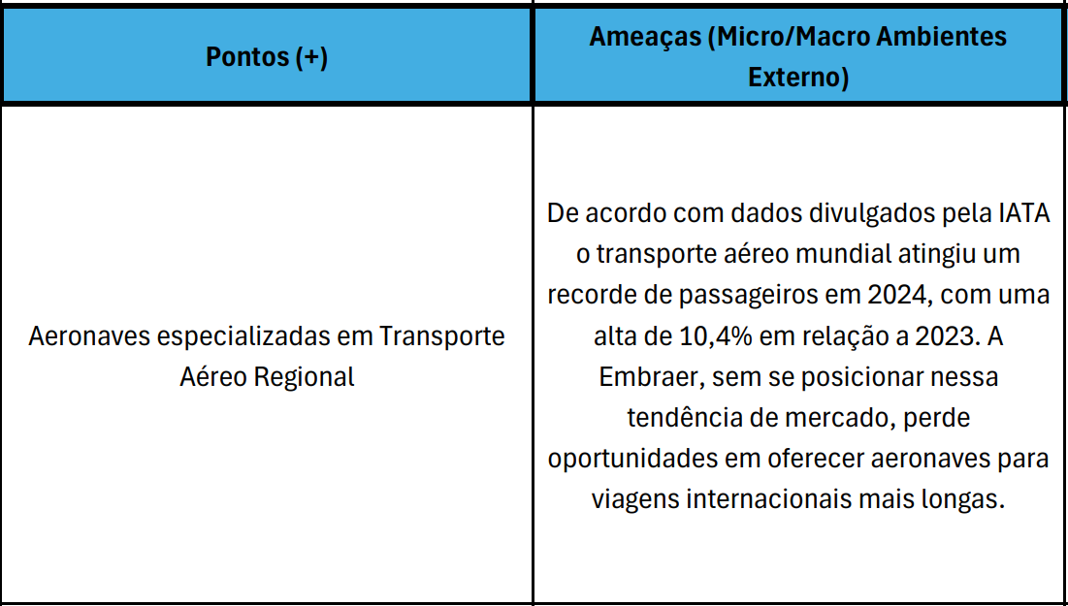
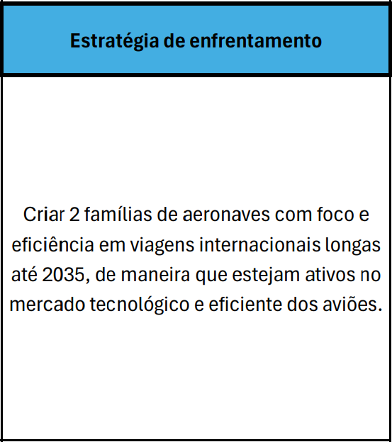
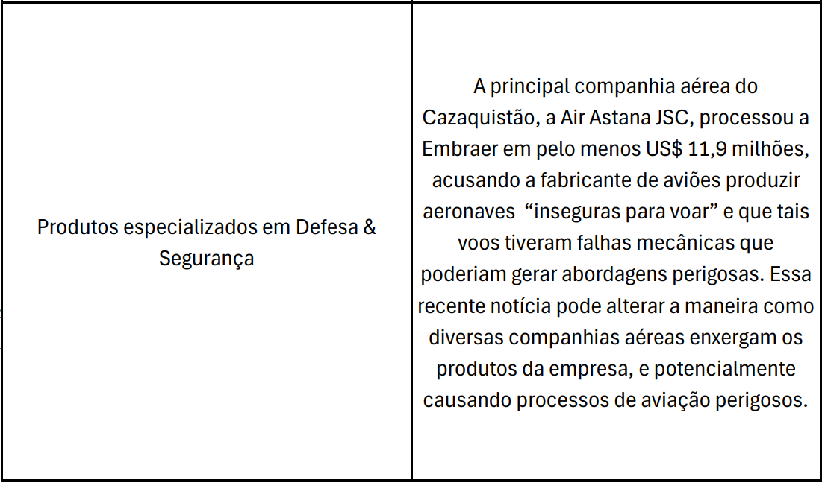
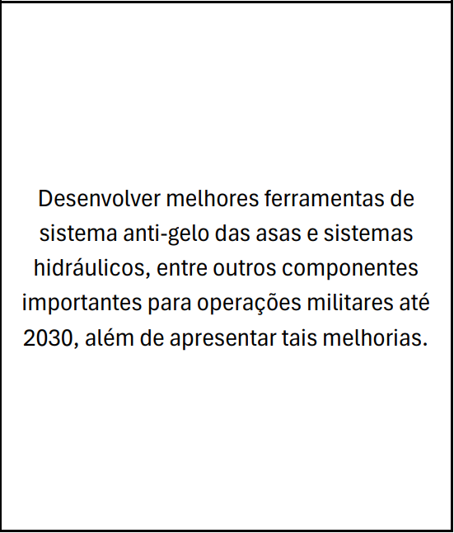
Análise SWOT – Pontos fortes (Enfrentamento)

Slide 15
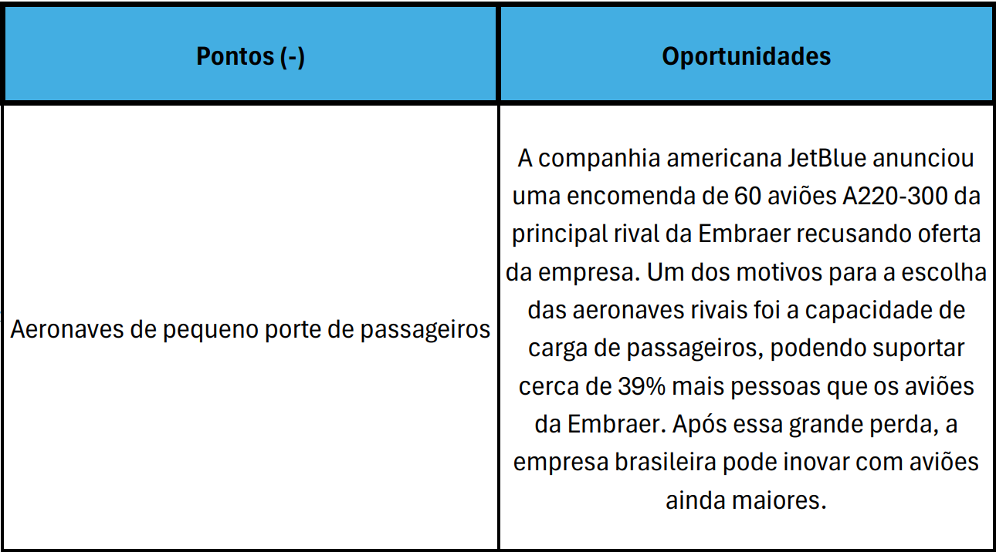
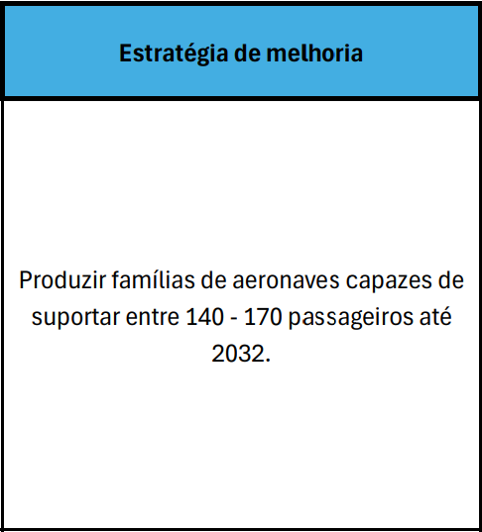
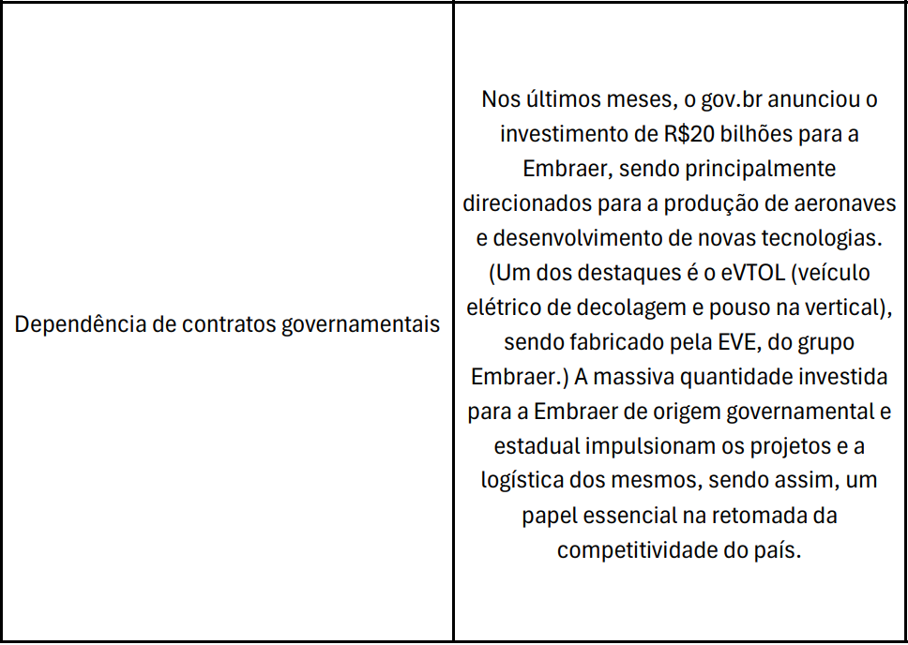
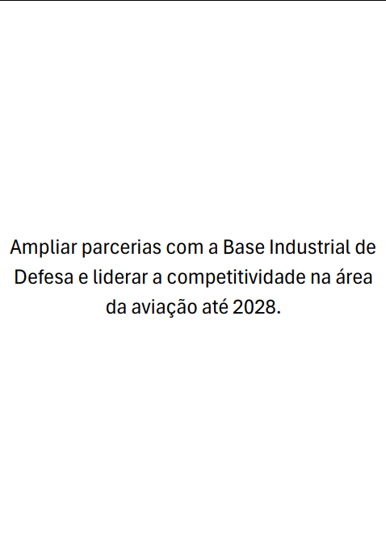
Análise SWOT – Pontos fracos (Melhoria)

Slide 16

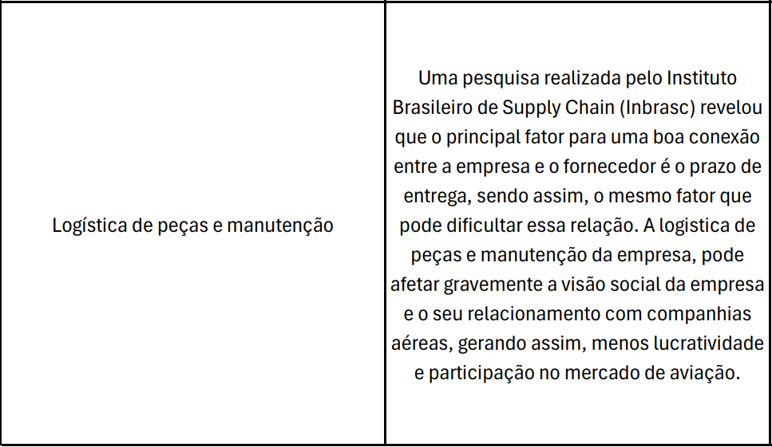
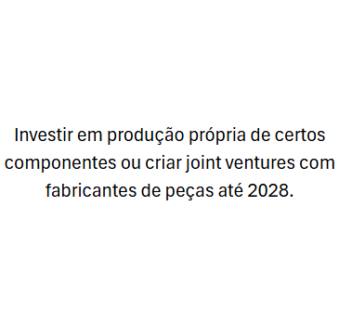
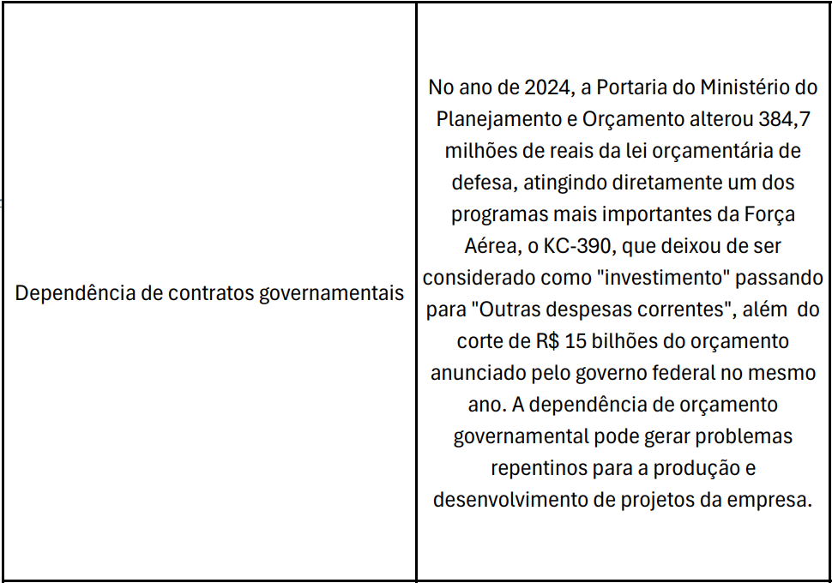
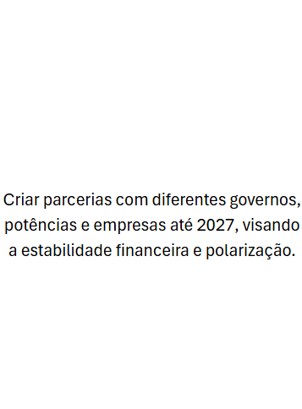
Análise SWOT – Pontos fracos (Defesa)

Slide 17

Definição dos Objetivos estratégicos
5W2H - Plano de Ação
WHAT? | WHY? | WHO? | WHERE? | WHEN? | HOW? | HOW MUCH? | KPIs
Objetivo | Motivo | Responsável | Lugar | Cronograma | Estratégias | Investimento | Ferramentas de Controle
Produzir 3 aeronaves militares para ocasiões específicas em ambientes de guerra ou catástrofes. | Ser uma opção mais econômica e acessível de acordo com os gastos militares da região. | Vendas e atendimento ao cliente | Fort Lauderdale, Flórida - Sede de vendas de aeronaves, treinamento de pilotos e mecânicos e suporte técnico. | 2025 - 2030 (5 anos) | Adotando projetos que permitem configurar cada aeronave conforme a missão, seja transporte, evacuação, combate, vigilância ou resgate. Isso reduz custos ao evitar versões excessivamente completas para todos os cenários. | KC-390 Millenium - Entre US$ 140 - 160 milhões. Valor estimado para cada aeronave: 50 US$ milhões | NPS (Net Promoter Score) das companhias aéreas que testaram ou compraram os modelos Quantidade de testes bem-sucedidos (ex: resistência, pousos em ambientes extremos, evacuação, etc.) Custo médio por unidade comparado ao orçamento estimado

Slide 18
Definição dos Objetivos estratégicos
Produzir famílias de aeronaves capazes de suportar entre 140 - 170 passageiros. | Maior suporte para os clientes e inovar os aviões da empresa. | Pesquisa e Desenvolvimento | São José dos Campos (SP) - Centro global de engenharia e tecnologia da empresa. | 2025 - 2032 (7 anos) | Desenvolvendo uma nova plataforma de médio - grande porte com foco em eficiência operacional, conforto e baixo consumo. Isso envolve o uso de motores avançados, aerodinâmica otimizada e materiais leves para garantir competitividade frente aos grandes fabricantes. | Airbus A380 (concorrente) - US$300 - US$400 milhões. Valor unitário estimado: US$200 - US$ 250 milhões. Valor estimado: US$400 - US$500 milhões.
Ampliar parcerias com a Base Industrial de Defesa e liderar a competitividade na área da aviação. | Manter a liderança no comércio das aviações e conseguir mais eficiência e segurança na produção de aeronaves especiais. | Conselho de Administração / Diretoria Executiva | São José dos Campos (SP) - Responsável por definir as diretrizes estratégicas e supervisionar a gestão executiva da companhia | 2025 - 2028 (3 anos) | Intensificando o diálogo e a colaboração com fornecedores, institutos de pesquisa e órgãos governamentais ligados à defesa. Investir em projetos conjuntos de inovação tecnológica e desenvolvimento de produtos estratégicos. | Contrato FAB: Aproximadamente R$ 198 milhões Valor estimado: R$190 - R$250 milhões

Slide 19

Balanced ScoreCard (BSC)
 | Criar 2 novas família de aeronaves para transporte aéreo regional e internacional até 2031 e 2035.
 |  | Perspectiva Financeira | Perspectiva de Processos Internos | Perspectiva de Aprendizagem e Crescimento | Perspectiva de Clientes
 | Objetivo | Aumentar a receita e o market share global através da diversificação do portfólio. | Otimizar o processo de desenvolvimento e lançamento de novos produtos. | Fortalecer competências em tecnologias emergentes e sustentabilidade. | Atender às necessidades de companhias aéreas por aeronaves mais eficientes e sustentáveis.
 | Indicador | Percentual de receita proveniente de novas famílias de aeronaves. | Time-to-Market para novas aeronaves. | Número de profissionais certificados em novas tecnologias (ex.: propulsão híbrida/elétrica). | Índice de satisfação de clientes com novas aeronaves (NPS - Net Promoter Score).
 | Metas | 30% da receita total até 2030. | Reduzir em 20% o ciclo de desenvolvimento em relação ao benchmark atual. | Aumentar em 25% o investimento em tecnologias sustentáveis até 2027 | NPS ≥ 80 para novos modelos até 2028.
 | Iniciativas | Desenvolver e lançar duas novas famílias de aeronaves regionais até 2031 e duas internacionais até 2035; Modelos financeiros inovadores (leasing, parcerias). | Implementação de engenharia digital e prototipagem virtual; Fortalecimento da gestão ágil de projetos (Scrum/SAFe). | Programa de capacitação em engenharia aeronáutica avançada; Parcerias com universidades e centros de P&D em aviação sustentável. | Co-design com clientes estratégicos durante o desenvolvimento; Garantia de performance e eficiência operacional superior.

Slide 20
Balanced ScoreCard (BSC)
Reduzir Dependência de Contratos Governamentais, Ampliando Participação em Mercados Privados e Internacionais
 | Perspectiva Financeira | Perspectiva de Processos Internos | Perspectiva de Aprendizado e Crescimento | Perspectiva de Clientes
Objetivo | Diversificar fontes de receita, reduzindo dependência do setor público. | Estruturar processos comerciais e operacionais orientados ao mercado privado e internacional. | Desenvolver competências comerciais e regulatórias para atuação global. | Ampliar a base de clientes privados e fortalecer a percepção de valor.
Indicador | Percentual de receita proveniente de clientes privados. | Número de contratos fechados com clientes privados internacionais. | Número de colaboradores capacitados em vendas internacionais e compliance regulatório. | Índice de retenção e satisfação de clientes privados.
Metas | Alcançar 60% da receita total proveniente de mercados privados até 2030. | 50 novos contratos privados internacionais até 2028. | Capacitar 80% da equipe até 2026 | Atingir taxa de retenção de 90% até 2030.
Iniciativas | Fortalecer vendas de aviação executiva e agrícola; Expandir atuação da Eve Air Mobility no setor de mobilidade aérea urbana. | Criação de hubs comerciais em mercados estratégicos (Ásia, África); Reforço da área de desenvolvimento de negócios internacionais. | Programa de capacitação em vendas complexas e negociações internacionais; Formação contínua em regulamentação aeronáutica internacional. | Desenvolvimento de programas de fidelização e suporte pós-venda (aftermarket); Reposicionamento de marca para destacar foco em inovação, sustentabilidade e excelência operacional.

Slide 21

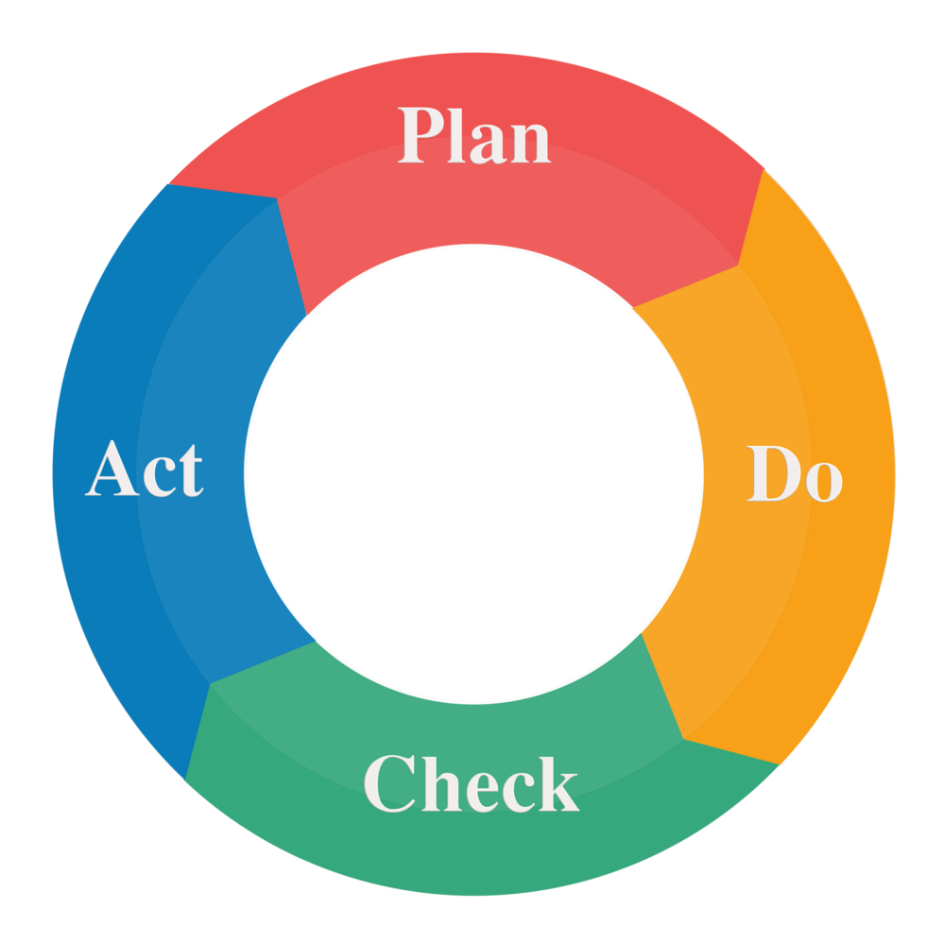


Plan-Do-Check-Action (PDCA)
2. CHECK (Verificar)
KPIs (Indicadores de Desempenho) Serviram para avaliar se os objetivos estabelecidos estavam sendo alcançados.
BSC Além de ser útil no planejamento, o BSC também ajuda a acompanhar os resultados em quatro perspectivas, funcionando como uma ferramenta de verificação contínua.
1. PLAN (Planejar)
5W2H Auxiliou no planejamento detalhado das ações, respondendo perguntas essenciais relacionadas ao método SMART
Matriz SWOT Foi utilizada para diagnosticar o ambiente interno e externo da Embraer, permitindo elaborar um plano estratégico.
BSC (Balanced Scorecard) Contribuiu para transformar as metas da empresa em objetivos estratégicos bem definidos.

Slide 22

Ferramentas de controle
Financeiro
ROI (Return on Investment) – Retorno sobre o investimento.
Margem de Lucro Líquida – Percentual de lucro líquido sobre a receita.
Receita Bruta e Receita Líquida – Medição do faturamento total e após deduções.
Marketing e Vendas
CAC (Custo de Aquisição de Clientes) – Custo médio para adquirir um novo cliente.
Taxa de Conversão – Porcentagem de leads convertidos em clientes.
Taxa de Retenção de Clientes – Clientes mantidos ao longo do tempo.
NPS (Net Promoter Score) – Índice de satisfação e fidelização dos clientes.

Slide 23
Ferramentas de controle
Clientes
Satisfação do Cliente (CSAT) – Índice médio de satisfação em pesquisas.
NPS (Net Promoter Score) – Repetido aqui por ser central na medição de lealdade.
Churn Rate – Taxa de cancelamento ou perda de clientes.
Sustentabilidade e ESG
Emissões de CO₂ (por unidade produzida ou km voado) – Indicador ambiental.
Consumo de Energia por Unidade Produzida – Eficiência energética.
Engajamento de Stakeholders – Participação e percepção de públicos estratégicos.

Slide 24

Conclusão
Valor do planejamento estratégico Ferramentas como 5W2H, SWOT e BSC evidenciaram como o planejamento detalhado e estruturado contribui para o crescimento sustentável da empresa, mesmo em um setor altamente competitivo.
Relevância da análise de desempenho (KPIs) Aprendemos que o acompanhamento contínuo de indicadores como ROI, NPS e Churn Rate é fundamental para identificar oportunidades de melhoria, manter a qualidade e garantir a satisfação dos stakeholders.
Importância da análise baseada em dados para decisões estratégicas O projeto reforçou como empresas como a Embraer utilizam dados quantitativos e qualitativos para embasar decisões críticas, desde o desenvolvimento de novos produtos até estratégias de expansão global.

Slide 25

Referências
EMBRAER. Sobre nós. Embraer, [s.d.]. Disponível em: https://embraer.com/br/pt/sobre-nos. Acesso em: 21 fev 2025.
CNN BRASIL. Entenda por que a Embraer vende mais avião no exterior do que no Brasil. CNN Brasil, 2 ago. 2023. Disponível em: https://www.cnnbrasil.com.br/economia/macroeconomia/entenda-porque-a-embraer-vende-mais-aviao-no-exterior-do-que-no-brasil/. Acesso em: 21 fev 2025
EMBRAER. Composição acionária. Relações com Investidores, 2025. Disponível em: https://ri.embraer.com.br/governanca/composicao-acionaria/. Acesso em: 21 fev 2025
O GLOBO. Embraer estuda avião para concorrer com Boeing e Airbus, diz imprensa internacional. Economia, 2024. Disponível em: https://oglobo.globo.com/economia/noticia/2024/05/02/embraer-estuda-aviao-para-concorrer-com-boeing-e-airbus-diz-imprensa-internacional.ghtml. Acesso em: 21 fev. 2025.
CNN BRASIL. Entenda por que a Embraer vende mais avião no exterior do que no Brasil. Macroeconomia, 2023. Disponível em: https://www.cnnbrasil.com.br/economia/macroeconomia/entenda-porque-a-embraer-vende-mais-aviao-no-exterior-do-que-no-brasil/. Acesso em: 22 fev. 2025.
EXAME. Veja a lista dos 10 maiores pedidos da Embraer. Negócios, 2013. Disponível em: https://exame.com/negocios/veja-a-lista-dos-10-maiores-pedidos-da-embraer/. Acesso em: 28 fev. 2025.
O GLOBO. Embraer quer entrar no mercado de defesa dos EUA e estuda até aquisições no país. Negócios, 2024. Disponível em: https://oglobo.globo.com/economia/negocios/noticia/2024/06/19/embraer-quer-entrar-no-mercado-de-defesa-dos-eua-e-estuda-ate-aquisicoes-no-pais.ghtml. Acesso em: 28 fev. 2025.
PODER360. Embraer anuncia programa para recompra de 1,07 milhão de ações. Poder Infra, 2025. Disponível em: https://www.poder360.com.br/poder-infra/embraer-anuncia-programa-para-recompra-de-107-milhao-de-acoes/. Acesso em: 28 fev. 2025.
EVIATION. Concorrentes da Embraer. 2024. Disponível em: https://eviation.com.br/concorrentes-da-embraer/. Acesso em: 01 mar. 2025.
BOEING. Boeing terminates agreement with Embraer. Notícias, 2020. Disponível em: https://www.boeing.com.br/news/2020/boeing-terminates-agreement-with-embraer. Acesso em: 06 mar. 2025.

Slide 26
Referências
PANROTAS. Turismo sustentável é preferência de 69% dos viajantes. Mercado, 2023. Disponível em: https://www.panrotas.com.br/mercado/sustentabilidade/2023/01/turismo-sustentavel-esta-na-preferencia-de-69-dos-viajantes_194348.html. Acesso em: 3 mar. 2025
CNN BRASIL. Nível de gastos militares mundiais é o maior em 40 anos, diz relatório. Internacional, 2025. Disponível em: https://www.cnnbrasil.com.br/internacional/nivel-de-gastos-militares-mundiais-e-o-maior-em-40-anos-diz-relatorio/#:~:text=O%20aumento%20de%209%2C4,a%20crescente%20corrida%20armamentista%20global. Acesso em: 4 mar. 2025.
VEJA. Viagens aéreas internacionais e domésticas têm crescimento recorde em 2024. Mundo, 2025. Disponível em: https://veja.abril.com.br/mundo/viagens-aereas-internacionais-e-domesticas-tem-crescimento-recorde-em-2024. Acesso em: 4 mar. 2025.
PANROTAS. Custo da transição sustentável das empresas aéreas será de US$ 4,7 trilhões. Aviação, 2024. Disponível em: https://www.panrotas.com.br/aviacao/investimentos/2024/11/custo-da-transicao-sustentavel-das-empresas-aereas-sera-de-us-47-trilhoes_211265.html. Acesso em: 5 mar. 2025.
CNN BRASIL. Air Astana processa Embraer por aviões com ‘sérios problemas de segurança’. Economia, 2021. Disponível em: https://www.cnnbrasil.com.br/economia/macroeconomia/air-astana-processa-embraer-por-avioes-com-serios-problemas-de-seguranca/. Acesso em: 9 mar. 2025.
INFOMONEY. Embraer (EMBR3) aponta dificuldades em conseguir peças para produção. Mercados, 2022. Disponível em: https://www.infomoney.com.br/mercados/embraer-embr3-aponta-dificuldades-em-conseguir-pecas-para-producao/. Acesso em: 9 mar. 2025.
AEROIN. Escassez de motores obriga Embraer a reduzir expectativa de produção de E-Jets em 2024. Mercado, 2024. Disponível em: https://aeroin.net/escassez-de-motores-obriga-embraer-a-reduzir-expectativa-de-producao-de-e-jets-em-2024/. Acesso em: 9 mar. 2025.
PODER AÉREO. Mudança de natureza: verbas de Gripen e KC-390 deixam de ser investimentos. 2024. Disponível em: https://www.aereo.jor.br/2024/07/03/mudanca-de-natureza-verbas-de-gripen-e-kc-390-deixam-de-ser-investimentos/. Acesso em: 14 mar. 2025.
FINANCIAL TIMES. Embraer banks on regional jets to double revenues by end of decade. 2024. Disponível em: https://www.ft.com/content/e3edc599-8ee5-448f-b05f-8c89fb658bcb. Acesso em: 14 mar. 2025.

Slide 27
Referências
AIRWAY. E2 vs A220: Embraer bateu pedidos da Airbus em 2024. Aviação comercial, 2025. Disponível em: https://www.airway.com.br/embraer-diminui-distancia-em-pedidos-do-e2-para-o-airbus-a220/. Acesso em: 10 mar. 2025.
AEROIN. Bombardier sai do programa Airbus A220 e se desliga por completo da aviação comercial. Indústria Aeronáutica, 2020. Disponível em: https://aeroin.net/bombardier-sai-programa-airbus-a220-se-desliga-aviacao-comercial/. Acesso em: 14 mar. 2025.. Acesso em: 21 fev. 2025.
THE WALL STREET JOURNAL. Brazil's Embraer Plots a New 737-Sized Jet to Rival Boeing. Airlines, 2024. Disponível em: https://www.wsj.com/business/airlines/boeing-partner-embraer-aircraft-manufacturing-edf3758a. Acesso em: 14 mar. 2025.
EMBRAER. Estrutura organizacional. Relações com Investidores, 2025. Disponível em: https://ri.embraer.com.br/governanca/estrutura-organizacional-2/. Acesso em: 14 mar. 2025.
UOL. Embraer tem aviões em 120 companhias no mundo; concorrente está em 8 apenas. Todos a Bordo, 2020. Disponível em: https://economia.uol.com.br/todos-a-bordo/2020/02/10/companhias-aereas-que-voam-embraer.htm. Acesso em: 17 mar. 2025.
CLICK PETRÓLEO E GÁS. Orgulho nacional! Embraer domina mercado global, deixa gigantes para trás e posiciona o Brasil como líder mundial ao vender dezenas de aeronaves militares em tempo recorde. Indústria, 2025. Disponível em: https://clickpetroleoegas.com.br/orgulho-nacional-embraer-domina-mercado-global-deixa-gigantes-para-tras-e-posiciona-o-brasil-lider-mundial-ao-vender-dezenas-de-aeronaves-militares/. Acesso em: 28 mar. 2025.
EMBRAER. C-390 Millennium. Defesa & Segurança, 2025. Disponível em: https://defense.embraer.com/pt/air/c-390/. Acesso em: 4 abr. 2025.
CANVAS BUSINESS MODEL. Missão, Visão e Valores Core do Embraer. 2024. Disponível em: https://canvasbusinessmodel.com/pt/blogs/mission/embraer-mission. Acesso em: 5 abr. 2025.
EMBRAER. Valores. 2025. Disponível em: https://embraer.com/br/pt/valores. Acesso em: 9 abr. 2025.

Slide 28
Referências
EMBRAER. Política Corporativa de Meio Ambiente, Saúde e Segurança (EHS). 2021. Disponível em: https://embraer.bynder.com/m/5d4e90c9c49113e2/original/EHS-Corporate-Policy.pdf. Acesso em: 17 abr. 2025.
EXAME. Os 10 maiores clientes da Embraer. Negócios, 2013. Disponível em: https://exame.com/negocios/veja-a-lista-dos-10-maiores-pedidos-da-embraer/. Acesso em: 21 abr. 2025.
AVIATION SOURCE NEWS. Global Air Travel Demand Continues to Rise in October. 2024. Disponível em: https://aviationsourcenews.com/global-air-travel-demand-continues-to-rise-in-october/. Acesso em: 3 mar. 2025.
PANROTAS. Brasileiros consideram essencial ter wi-fi em voos longos; veja estudo da Viasat. Aviação, 2024. Disponível em: https://www.panrotas.com.br/aviacao/pesquisas-e-estatisticas/2024/12/brasileiros-consideram-essencial-ter-wi-fi-em-voos-longos-veja-estudo-da-viasat_212752.html. Acesso em: 3 mar. 2025.
GAZETA DO POVO. Embraer perde encomenda de 60 aviões para rival Airbus em negociação com JetBlue. Economia, 2018. Disponível em: https://www.gazetadopovo.com.br/economia/embraer-perde-encomenda-de-60-avioes-para-rival-airbus-em-negociacao-com-jetblue-83in462whk2477rp9zmbrunz0/. Acesso em: 14 mar. 2025.
FROTA&CIA. Prazo de entrega é maior preocupação entre empresas. 2024. Disponível em: https://frotacia.com.br/prazo-de-entrega-e-maior-preocupacao-entre-empresas/. Acesso em: 14 mar. 2025.
DCF MODELING. Declaração de missão, visão e valores centrais da Embraer S.A. (ERJ). 2025. Disponível em: https://dcfmodeling.com/pt/blogs/vision/erj-mission-vision. Acesso em: 15 abr. 2025.
EMBRAER. Social. 2025. Disponível em: https://www.embraer.com/br/pt/social. Acesso em: 17 abr. 2025.

